Slide 1
籌備會資料
敬呈 台北市樂器商業同業公會

Slide 2
策展資訊
展覽資訊

Slide 3
策展資訊
展覽資訊
2025 / 8 / 08 至 8 / 11
上午10時至下午6時
展出
時間
展出
地點
花博爭豔館
親子、青少年
一般大眾、專業人士
參觀對象

Slide 4
策展規劃
九大類別

Slide 5
策展規劃
九大類別
電子樂器
管弦樂器
教育學習
鍵盤樂器
中式樂器
樂器周邊
打擊樂器
樂器配件
專業
影音系統

Slide 6
宣傳規劃
行銷策略
宣傳方式
時間列表

Slide 7
宣傳規劃
行銷策略
廣告
宣傳
網路
宣傳
直效行銷
策略聯盟
活動宣傳
公關操作
重點
宣傳

Slide 8
宣傳規劃
宣傳方式
廣告宣傳
網路宣傳
直效行銷
策略聯盟
活動宣傳
公關操作
活動及展覽資訊極大化曝光
路 燈 旗 -- 北市、新北地區重要路段之戶外宣傳
電 視 -- 擇其全國性頻道宣傳
網 路 -- 自媒體、Facebook 、關鍵字、LINE
google banner、各網路平台、網紅合作
異業結盟 -- 相關企業團體、百貨通路、學校、教室等
廣告
宣傳

Slide 9
宣傳規劃
宣傳方式
廣告宣傳
網路宣傳
直效行銷
策略聯盟
活動宣傳
公關操作
官方網站、EDM、官方 Facebook、LINE 、
網路 banner 聯播、其他網路平台、關鍵字
Facebook 推播
網路
宣傳

Slide 10
宣傳規劃
宣傳方式
廣告宣傳
網路宣傳
直效行銷
策略聯盟
活動宣傳
公關操作
網路預約 QR Code、廣發VIP免費券、電子憑證
親子免費券
直效行銷

Slide 11
宣傳規劃
宣傳方式
廣告宣傳
網路宣傳
直效行銷
策略聯盟
活動宣傳
公關操作
規劃展前熱身活動吸引民眾參與分享
豐富多元舞台活動熱絡展場氣氛引發共鳴
熱情觀展有禮回饋
Facebook活動串聯分享
活動宣傳

Slide 12
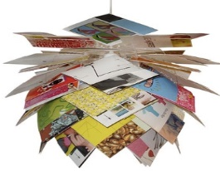
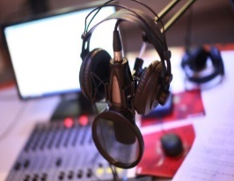
宣傳規劃
宣傳方式
廣告宣傳
網路宣傳
直效行銷
策略聯盟
活動宣傳
公關操作
開幕記者會(邀請媒體)
創造新聞議題
展前不定期發布新聞稿
公關操作
平面 網路 廣播 電視媒體

Slide 13
宣傳規劃
宣傳方式
網路宣傳
直效行銷
策略聯盟
活動宣傳
公關操作
重點宣傳
加強品牌導向宣傳樂器展
品牌宣傳 大量曝光品牌資訊
加強樂器教學區宣傳
展會期間最強促銷活動 (買一送一)
重點
宣傳

Slide 14
宣傳規劃
宣傳方式
3&4月
發佈展覽資訊
招商活動宣導同步進行
已確認參展廠商, 品牌, 資訊先行上架
陸續增加更新
5月
網路行銷
網路廣布訊息(&廠商)
官網上線免費預約起跑
各式活動公布
fb活動起跑
網路廣告
6-8月
好康訊息
好康活動公布
活動特色公布
戶外宣傳
戶外路燈旗宣傳
結盟宣傳
結盟單位免費券發送
展期
公關宣傳、
展期中各媒體

Slide 15
不亦樂乎
活動規劃 熱身活動 趣玩有獎 現場活動 有禮放送 時間列表

Slide 16
不亦樂乎
活動規劃
免費預約
熱身活動
趣玩有獎
現場活動
有禮放送
滿額回饋
官網預約憑 QR Code 免費進場參觀
單人預約、雙人預約、
全家福預約(教育主題)
免費預約

Slide 17
不亦樂乎
活動規劃
免費預約
熱身活動
趣玩有獎
現場活動
有禮放送
滿額回饋
預約有禮 --官網免費預約來賓享抽預約限定好禮
Fb樂分享 --Facebook 不定期舉辦好康活動
熱身活動

Slide 18
不亦樂乎
活動規劃
免費預約
熱身活動
趣玩有獎
現場活動
有禮放送
滿額回饋
集章挖寶趣 --
逛展趣遊挖寶樂,廣邀廠商參與活動,
來賓至攤位試樂即可蓋點數,
集滿點數可兌換大會限量贈品
現場活動

Slide 19
不亦樂乎
活動規劃
免費預約
熱身活動
趣玩有獎
現場活動
有禮放送
滿額回饋
消費滿額禮 --凡現場消費滿額有禮回饋抽樂器好禮及
有機會抽取現金回饋(面額1000 & 500)
現場課程報名-凡於教育學習攤位完成(半年or一年)報名
教學廠商提供 $1000 or $2000現金回饋券
滿額回饋

Slide 20
不亦樂乎
活動規劃
熱身活動
趣玩有獎
現場活動
有禮放送
滿額回饋
樂團比賽
重新定義比賽名稱
例如 : 第一屆台北市樂器公會杯(北樂杯?)熱音賽
(歡迎公會成員建議)
參加比賽對象設定分組
大學生、高中生組
樂團
比賽

Slide 21
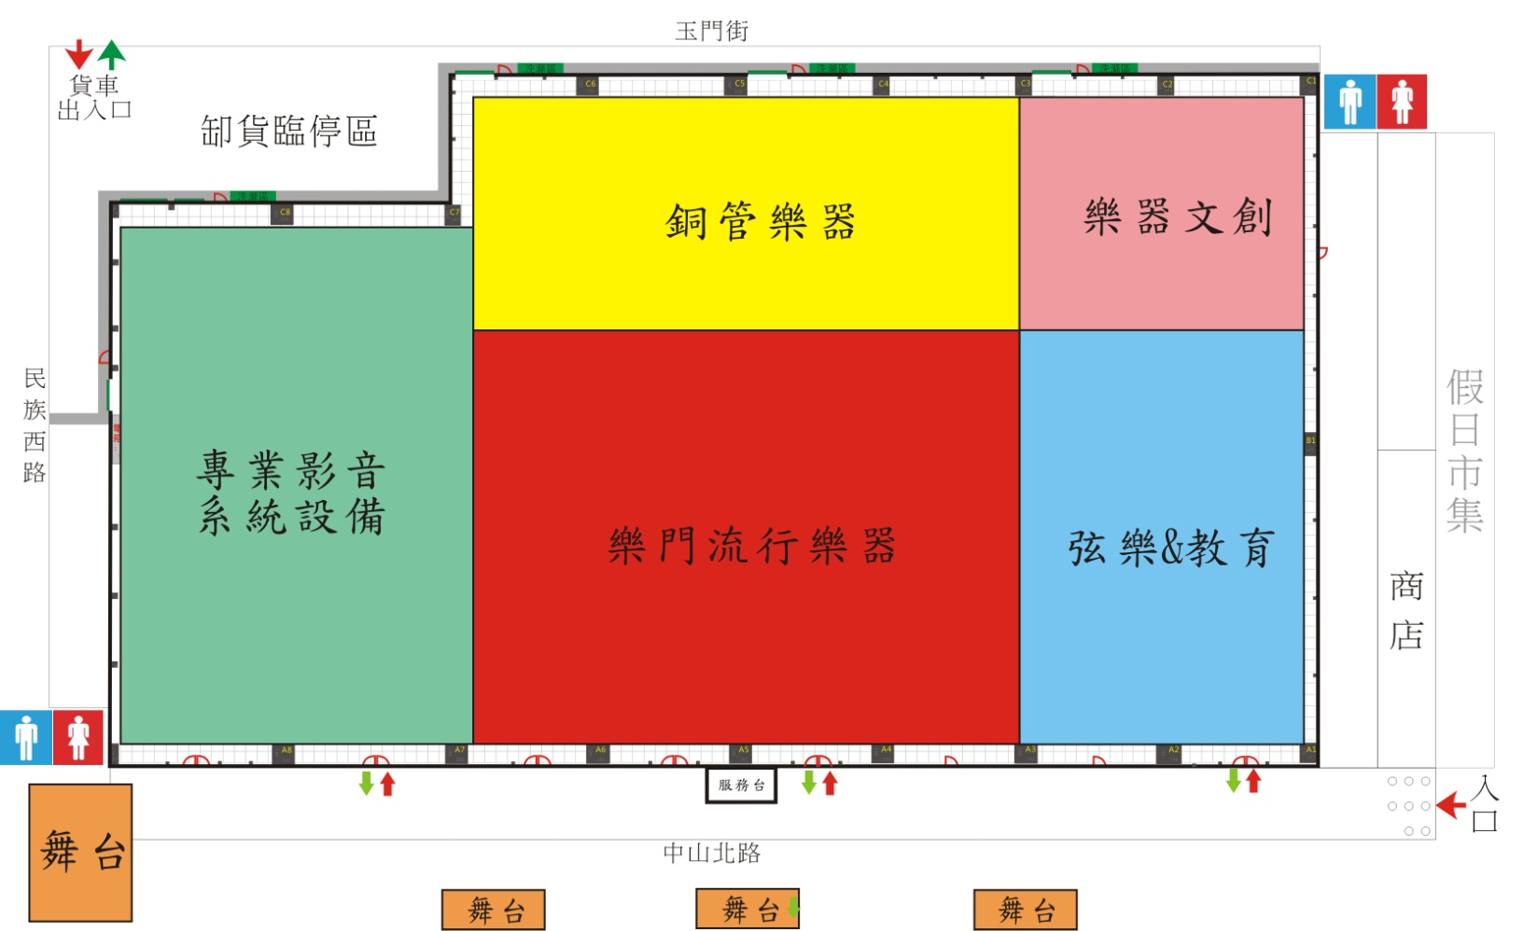
區域規劃
圓山
捷運站
圓山爭艷館平面圖
銅管樂器
樂器文創
專業影音
系統設備
樂門流行樂器
弦樂&教育
舞台
舞台
舞台
舞台

Slide 22
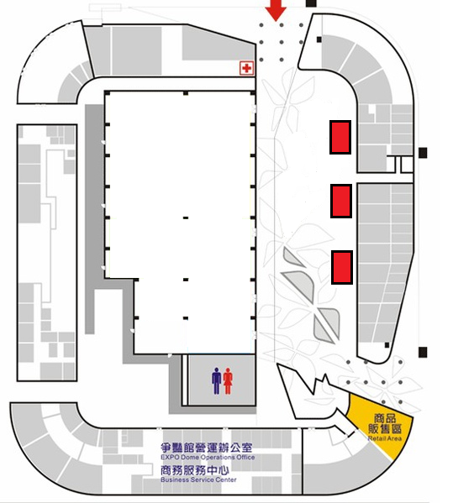
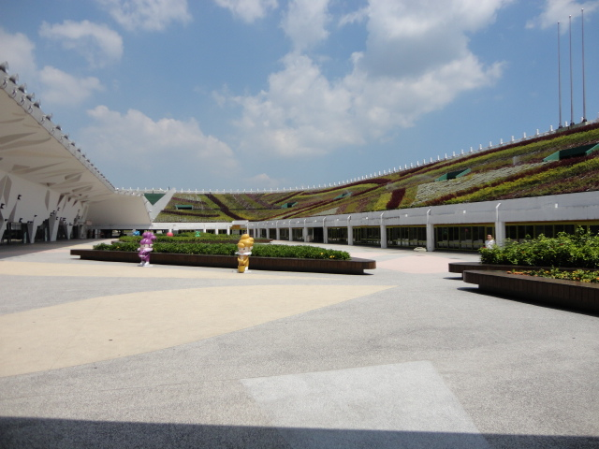
戶外規劃
館外可規劃2~3個舞台，可提供樂器, 系統, 音響廠商租用, 場地費用 6萬/4天
有攤位廠商，6000/4天
(以上皆需自行搭建舞台)

Slide 23
新增規劃
公會形象攤位
現場品牌打卡牆

Slide 24
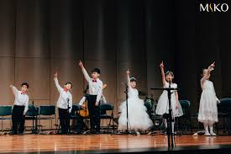
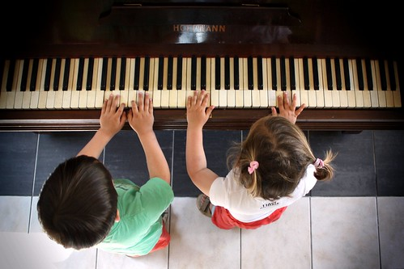
主題規劃
音樂&樂器 教育推廣
主舞台可分時段
提供參展廠商使用
推廣期間
攤位20000/格(空地)
僅販售課程
拓展市場
製造需求
成果展示
公會支持

Slide 25
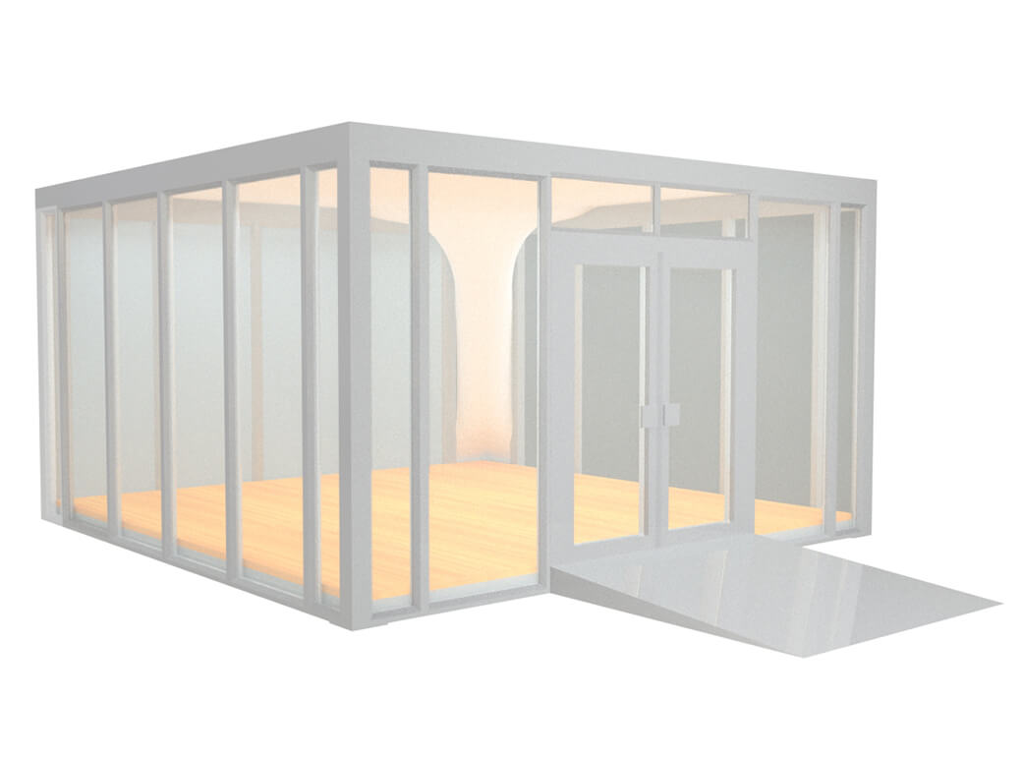
音量問題
降噪裝潢
提供2x2m或3x3m降躁隔間
三格以上的攤位可提出申請
並說明使用事由, 需由公會同意

Slide 26
招商規劃
本屆招商目標 : 190格(樂器120格、系統50格教、教育20格)
公會事務費預計：50萬以上
公會會員參展價：29500/格(空地含稅)、33500/格(基裝含稅)
教育廠商：20000/格(空地含稅)、24000/格(基裝含稅)
非會員參展價 ：38000/格(空地含稅) 、42000/格(基裝含稅)

Slide 27
敬請 支持指教
揆眾展覽事業股份有限公司 敬呈

